Slide 1
练习十一
（选自教材P48练习十一）

Slide 2







1. 按要求涂色
1
2
涂上红色，其余的 涂上你喜欢的颜色。
涂上绿色，其余的 涂上你喜欢的颜色。
2
3

Slide 3
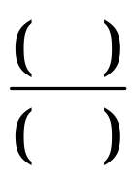
2. 一包饼干平均分给3人，每人分得 包。如果一包有12块，平均每人分得（ ）块。
1
3
4

Slide 4




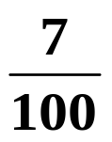
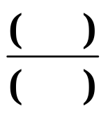
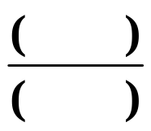
3. 读出下面的分数，并写出每一个分数的分数单位及分数单位的个数。
分 数：
分 数 单 位：
分数单位的个数：
1
100
1
6
1
7
1
15
1
18
( )个
( )个
( )个
( )个
( )个
1
2
4
11
7

Slide 5
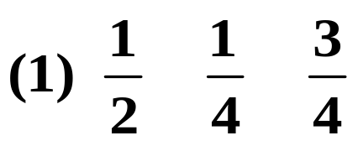
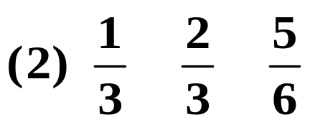
4.用直线上的点表示下面各分数。
0
1
0
1
上面两条直线中，每条直线上的最小刻度用分数表示分别是多少?它们分别是哪些分数的分数单位?

Slide 6






4.用直线上的点表示下面各分数。
0
1
0
1
1
4
1
4
2
4
3
4
（1）最小刻度是 ，是 ， ， 的分数单位。
1
6
1
6
2
6
3
6
4
6
5
6
（2）最小刻度是 ，是 ， ， ， ， 的分数单位。

Slide 7




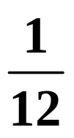




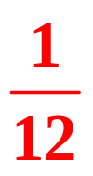
5. 从下面的分数中任选一个，在右面的框里画图表示出来。

Slide 8
6. 和同桌说一说在生活中见过的分数，并说出它的单位“1”和分数单位。

